Slide 1
Partage des données avec les partenaires autochtones : Approche transformationnelle à l’égard des données autochtones
Direction générale de la recherche stratégique et de l’innovation en matière de données
Direction des partenariats et de l’innovation des données
Services aux Autochtones Canada
Présentation à l’EFPC
11 juin 2024 (séance bilingue)

Slide 2
But et contexte
La présentation d’aujourd’hui :
décrit les travaux relatifs au partage des données que SAC dirige dans le cadre de l’initiative de l’Approche transformationnelle à l’égard des données autochtones;
se concentre sur la phase initiale de l’initiative, c’est-à-dire, la façon dont SAC facilitera le partage des données avec les partenaires autochtones, ce qui constitue la première étape du transfert aux Autochtones des responsabilités relatives à la prestation des services, ainsi que des actifs connexes en matière de données du ministère;
définit les principaux piliers de l’approche de SAC en matière de partage des données avec les partenaires autochtones et les autres organisations extérieures au gouvernement, ainsi que les outils, la structure de gouvernance et le réseau pangouvernemental que SAC met actuellement en place à l’appui de cet objectif;
replace le partage des données prévu à l’initiative dans le contexte des engagements globaux du Canada envers la souveraineté des données autochtones, qui représente une priorité pangouvernementale tant dans la Stratégie fédérale en matière de données que dans le Plan d’action sur la Loi sur la Déclaration des Nations Unies.

Slide 3
Approche de SAC en matière de partage des données : principaux facteurs déterminants
Répondre à la demande croissante visant les fonds de données de SAC et définir plus clairement l’approche de SAC en matière de partage des données.
Faciliter le partage des données, ce qui constitue la première étape du transfert aux Autochtones des responsabilités relatives à la prestation des services, ainsi que des actifs connexes en matière de données du ministère.
SAC élabore une approche normalisée en matière de partage des données à l’externe.
S’acquitter des engagements pris par SAC dans le cadre du Plan d’action national pour un gouvernement ouvert.
Faire progresser l’appui du gouvernement du Canada à la souveraineté des données autochtones, comme le décrivent la Stratégie relative aux données de 2023-2026 pour la fonction publique fédérale et le Plan d’action sur la Loi sur la Déclaration des Nations Unies.

Slide 4
Contexte : Initiative de l’Approche transformationnelle à l’égard des données autochtones
L’initiative de l’Approche transformationnelle à l’égard des données autochtones (prévue dans le budget de 2021 et lancée en 2022) permettra de combler les lacunes en matière de données et favorisera l’autodétermination et la souveraineté des données des Autochtones en soutenant l’établissement de capacités statistiques sous la forme d’institutions, d’organisations ou de fonctions fondées sur les distinctions et dirigées par les Premières Nations, les Métis et les Inuit.
On s’attend à ce que l’initiative dans son ensemble nécessite un minimum de trois phases et de six ans de mise au point, qui aboutiront à l’établissement de capacités statistiques sous la forme d’institutions, d’organisations ou de fonctions fondées sur les distinctions et dirigées par les Premières Nations, les Métis et les Inuit.
Le volet 1 met l’accent sur l’amélioration du partage des données avec les partenaires autochtones de l’extérieur.
Les volets 2 à 5 ont trait au soutien des organisations des Premières Nations, inuites et métisses qui se dotent des capacités en matière de données dont elles ont besoin dans une tentative d’accroître leur visibilité dans les statistiques nationales du Canada.
Les Premières Nations, les Inuit et les Métis ont besoin de renforcer leurs capacités en matière de données de manière à progresser sur la voie de l’autodétermination et à répondre efficacement aux besoins distincts en constante évolution de leurs citoyens en matière de prestation de services.

Slide 5
Contexte : Le point sur le partage des données à SAC
Le ministère répond régulièrement à des demandes de partage des données provenant d’intervenants de l’extérieur, notamment des organisations, des gouvernements et des collectivités autochtones et leurs partenaires.
Les données et l’information ciblées par les demandes de partage soumises à SAC comprennent la documentation relative aux pensionnats indiens, les données recueillies par le ministère (p. ex., le Registre des Indiens), le savoir autochtone, la propriété intellectuelle, les données recueillies auprès des communautés et les données personnelles.
Les données ne se limitent pas à l’information saisie dans des feuilles de calcul. Elles comprennent en effet de l’information se présentant dans une large gamme de formats, comme les fichiers électroniques, les documents physiques traditionnels et les dossiers gouvernementaux de nature non délicate.
Historiquement, ces données étaient partagées sur une base ponctuelle et de manière hermétique. En l’absence d’une approche cohérente et normalisée en matière de partage des données, le ministère s’expose à des risques.
Le nombre d’initiatives de partage des données augmentera vraisemblablement vu l’évolution du paysage de la gouvernance des données autochtones et étant donné que le ministère a le mandat de transférer des services et des programmes aux entités autochtones.
Dans ce contexte et conformément à notre approche transformationnelle à l’égard des données autochtones, nous avons pris des mesures pour officialiser l’approche ministérielle afin d’améliorer notre processus de partage des données à l’externe.

Slide 6
Partage des données dans le cadre du premier volet de l’initiative
Le dirigeant principal des données et le dirigeant principal de l’information de SAC dirigent les efforts déployés par le ministère pour promouvoir et améliorer le partage de ses fonds de données avec les partenaires autochtones en renforçant les capacités internes et en améliorant les infrastructures de partage des données.
Ce travail suppose :
d’appuyer directement les demandes de partage des données;
d’uniformiser le processus de partage des données à l’échelle du ministère grâce à un document interne, le Guide ministériel sur le partage des données à l’externe, qui a été préparé et lancé à l’usage général du ministère en janvier 2024;
de préparer la mobilisation et l’élaboration d’une politique sur le partage des données à l’externe, à l’usage du ministère.

Slide 7
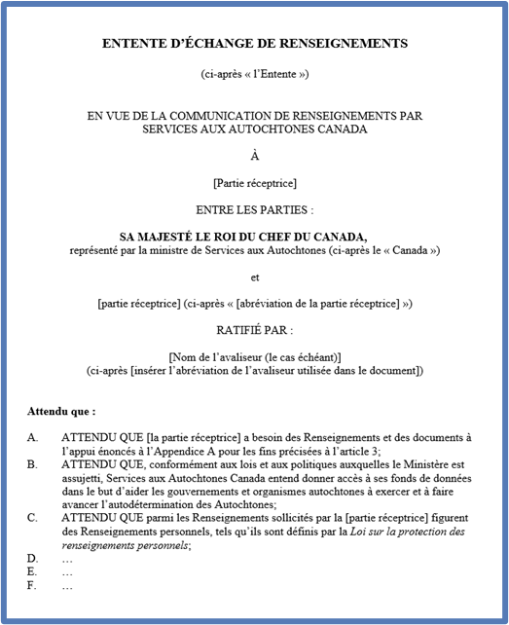
Demandes de partage des données et ententes d’échange de renseignements
Le ministère répond régulièrement à des demandes de partage des données provenant des partenaires autochtones.
Certaines demandes nécessitent la création d’ententes d’échange de renseignements (EER), un terme générique qui désigne tout instrument qui est signé par SAC et le ou les intervenants qui obtiennent ainsi accès aux données et qui établit des modalités convenues par les parties au sujet de la collecte, de l’utilisation, de la gestion et de la communication ultérieure des données.
Ces ententes servent généralement à répondre aux demandes de partage des données que le ministère reçoit de l’extérieur des voies de communication existantes et qui nécessitent des ensembles de données personnalisées ou des ensembles de données non expurgés contenant de l’information à diffusion restreinte.
Quelle que soit leur forme, les ententes d’échange de renseignements conclues avec des intervenants externes [c.-à-d., intervenants de l’extérieur du gouvernement fédéral] doivent toujours être définies et comprises comme étant exécutoires.
Le DPD et le DPI ont mis sur pied des organes chargés de gérer et de superviser l’établissement d’ententes d’échange de renseignements. Ils se rencontrent régulièrement pour examiner les enjeux et les retards qui surviennent dans le cadre de ces ententes souvent fort complexes.

Slide 8
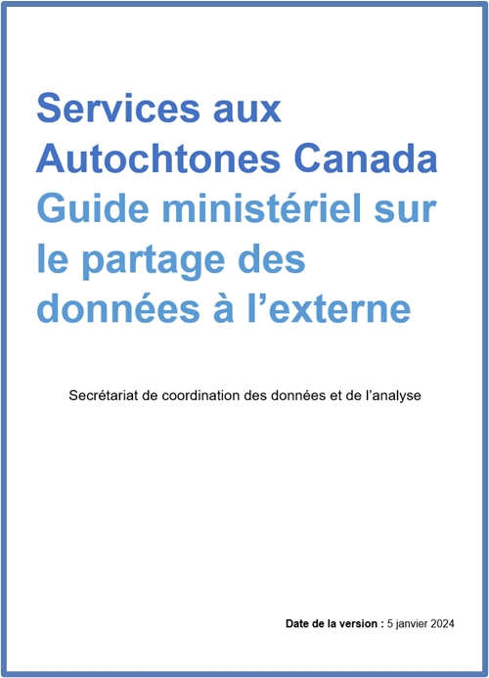
Guide ministériel sur le partage des données à l’externe : Uniformiser le processus de partage des données à l’échelle du ministère
SAC a élaboré un Guide ministériel sur le partage des données à l’externe qui établit la norme ministérielle à suivre en présentant le processus de partage des données en six étapes.
Représentant l’une des plus importantes réalisations dans le cadre du premier volet de l’initiative de l’Approche transformationnelle à l’égard des données autochtones, le guide offre aux secteurs de programmes de SAC des directives étape par étape et des outils pratiques qui leur permettront de répondre aux demandes de données provenant de l’extérieur.
Le guide autorise les fonctionnaires des secteurs, qu’on désigne par le titre d’intendants principaux des données, à traiter les demandes de données provenant de l’extérieur de manière efficace et responsable, de la réception de la demande jusqu’à la communication sécurisée des données.
Ce guide propose des outils qui aident les intendants principaux des données à s’acquitter de leur rôle et à améliorer le processus de partage des données, y compris la création d’ententes d’échange de renseignements, au besoin.
Des séances de formation portant sur le guide ont eu lieu dans l’ensemble du ministère.

Slide 9
Guide ministériel sur le partage des données à l’externe : Intendant principal des données
Le guide met en évidence le rôle d’intendant principal des données, qui est un fonctionnaire du secteur (généralement à l’échelon du directeur général) chargé de gérer et de prendre des décisions administratives sur la façon dont les données sous son autorité sont traitées et utilisées.
Grâce au guide, les intendants principaux des données sont habilités à gérer le processus de demande de données pour le compte de leur secteur de programmes, en consultation avec des experts des services juridiques, de la protection des renseignements personnels et d’autres domaines, selon le cas.
Le guide accompagne les intendants qui doivent déterminer comment partager les données conformément à nos responsabilités juridiques et en tenant compte des intérêts des partenaires autochtones.
Les intendants principaux des données déterminent s’il convient de créer une EER et de quelle façon cela doit être fait.
Comme leur titre le suggère, les intendants ne sont pas propriétaires des données; celles-ci sont plutôt placées sous la garde et le contrôle du ministère, dont nous sommes les intendants.

Slide 10
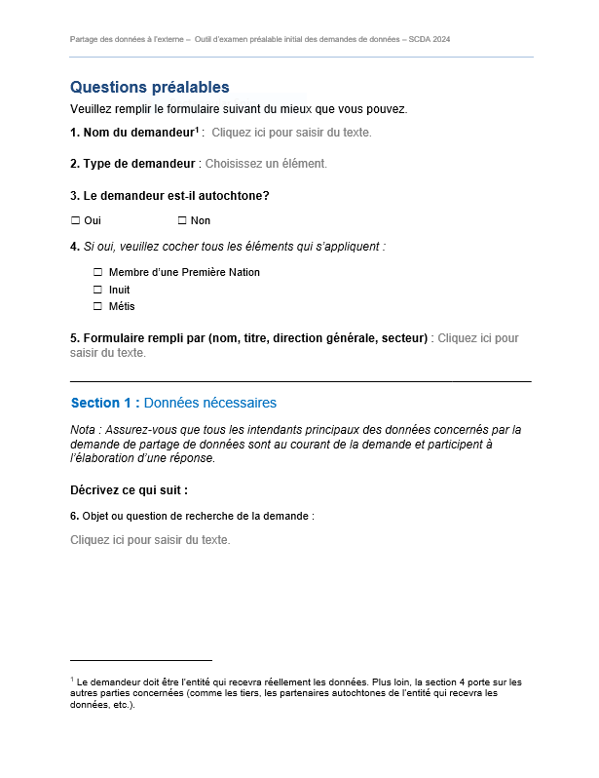
Guide ministériel sur le partage des données à l’externe : Outil d’évaluation initiale des demandes de données
Lorsqu’ils reçoivent une demande de données provenant de l’extérieur, les intendants principaux des données doivent procéder à une évaluation initiale de cette demande. Les principales sections de l’outil d’évaluation initiale comprennent ce qui suit :
Questions administratives
c.-à-d., qui demande les données?
Section 1 : Déterminer quelles données sont nécessaires.
c.-à-d., quels sont les besoins en matière de données du demandeur?
Section 2 : Déterminer si la diffusion des données demandées est restreinte.
c.-à-d., les données demandées sont-elles considérées comme des données à diffusion restreinte selon la typologie des données à diffusion restreinte de SAC?
Section 3 : Déterminer si le ministère est tenu de fournir les données en vertu d’obligations juridiques.
c.-à-d., SAC est-il légalement tenu de répondre à la demande?
Section 4 : Déterminer les avantages que les Autochtones tireront de la communication des données demandées.
c.-à-d., la communication des données sera-t-elle profitable aux Autochtones et soutiendra-t-elle le mandat de SAC et sa volonté de faire progresser l’autodétermination des Autochtones et la souveraineté de leurs données?
Section 5 : Déterminer les ressources nécessaires pour répondre à la demande.
c.-à-d., est-il possible de traiter la demande et est-ce raisonnable, étant donné le temps et les ressources nécessaires pour ce faire?
Selon les résultats de cette analyse préliminaire, les intendants principaux des données décideront de répondre (entièrement ou partiellement) à la demande ou de refuser celle-ci et détermineront comment procéder aux étapes suivantes du processus de partage des données.

Slide 11
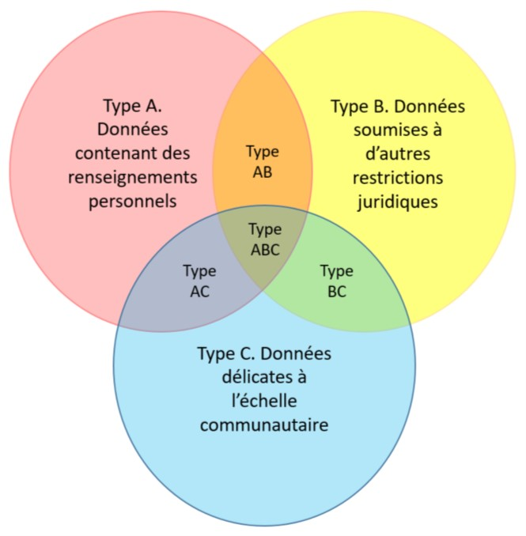
Guide ministériel sur le partage des données à l’externe : Typologie des données à diffusion restreinte de SAC
SAC a mis au point la typologie qui suit de façon à illustrer les trois grands types de données dont la diffusion devrait être considérée comme « restreinte ».
Le type A regroupe les données contenant des renseignements personnels tels qu’ils sont définis dans la Loi sur la protection des renseignements personnels.
Classifications de sécurité « Protégé A, B et C » du gouvernement du Canada.
Le type B regroupe les données dont la diffusion est soumise à d’autres restrictions de nature légale ou relevant de l’intérêt national.
Classifications de sécurité « Confidentiel », « Secret » et « Très secret » du gouvernement du Canada.
Le type C regroupe les données sur des communautés des Premières Nations, inuites et métisses dont SAC reconnaît la nature délicate et dont il pourrait restreindre la communication.
Classifications de sécurité « Protégé A, B et C » du gouvernement du Canada.

Slide 12
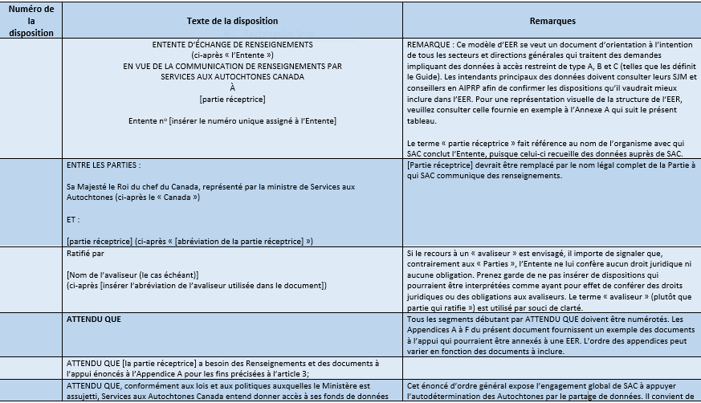
Guide ministériel sur le partage des données à l’externe : Modèle d’entente d’échange de renseignements

Slide 13
Travail en cours : Politique sur le partage des données à l’externe
SAC élabore actuellement une politique sur le partage des données à l’externe dans le but de simplifier et d’améliorer le partage des données à l’extérieur du ministère, avec les gouvernements et les organisations autochtones et leurs partenaires, ainsi qu’avec d’autres intervenants externes.
Cette politique se penchera sur des enjeux plus généraux liés au partage des données, notamment la compréhension des types de données et d’information demandées par les partenaires externes et des fins auxquelles elles sont demandées, ce qui nous aidera à améliorer le traitement des demandes de données et d’information.
La politique fournira des éclaircissements sur les principaux processus de partage des données du ministère, ainsi que les rôles et les responsabilités relatifs au partage approprié de données à l’externe, y compris la détermination du type de données qu’il convient de partager.
Il s’agit d’un mécanisme évolutif de mise en œuvre des priorités et des objectifs des Autochtones en matière de partage des données au fur et à mesure de leur apparition et de leur évolution.
Le guide et la politique ont des buts complémentaires, car le guide se concentre sur le « comment » du processus de partage des données à l’externe, tandis que la politique traite plus particulièrement du « quoi » et du « pourquoi ».

Slide 14
Élaboration de la politique : Mobilisation
Dans le cadre de l’élaboration de la politique sur le partage des données à l’externe, SAC s’est engagé à mobiliser les gouvernements et les organisations autochtones, ainsi que d’autres intervenants externes.
Nous ferons ainsi en sorte que la politique soit fondée sur des principes et des objectifs encadrés par les Premières Nations, les Inuit et les Métis, de façon à répondre aux attentes des gouvernements et des organisations autochtones, ainsi que des autres intervenants externes en ce qui a trait au partage des données.
Nous planifions lancer un processus de mobilisation en plusieurs étapes auprès des gouvernements et des organisations des Premières Nations, inuits et métis d’ici l’été 2024.

Slide 15
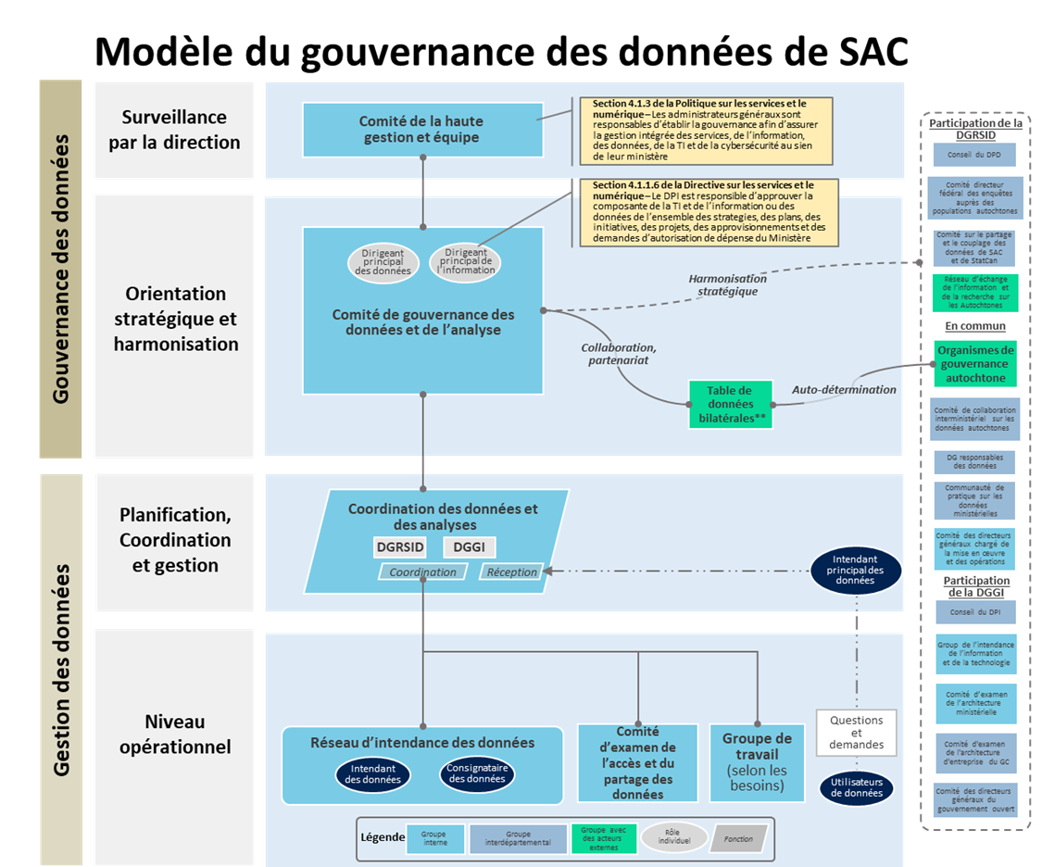
Contribution au partage des données à l’externe : gouvernance des données à SAC
Le partage des données à l’externe repose sur des processus ministériels évolués en matière d’intendance et de gouvernance des données.
Le schéma ci-contre présente les nombreux comités qui font partie de cette structure intégrale de gouvernance.
À SAC, un comité est chargé de mettre en œuvre de solides structures de gouvernance des données qui contribueront à garantir la supervision adéquate des pratiques relatives aux données.
Cette structure de gouvernance globale est essentielle pour la réussite des travaux que SAC mène dans le cadre de l’Approche transformationnelle à l’égard des données autochtones.
Nous mettrons cette structure de gouvernance globale à profit pour communiquer et obtenir de la rétroaction concernant des points de décision et des produits livrables clés.

Slide 16
Collaboration en vue de la réussite : promotion de la souveraineté des données autochtones
Au ministère, l’amélioration du partage des données à l’externe se déroule dans le contexte du soutien de SAC aux efforts et aux engagements généraux du gouvernement du Canada à l’appui de la souveraineté des données autochtones.
Le travail réalisé par SAC dans ce domaine comprend notamment :
la codirection d’un groupe de travail interministériel formé de DG chargé de promouvoir la participation à la souveraineté des données autochtones;
la coprésidence du Comité de collaboration interministériel sur les données autochtones (CCIDA);
le renouvellement de la stratégie ministérielle relative aux données, de façon à ce que la souveraineté des données autochtones figure parmi les résultats escomptés;
la présentation des efforts déployés par SAC pour promouvoir l’Approche transformationnelle à l’égard des données autochtones et la souveraineté des données autochtones auprès des tribunes interministérielles.
le soutien à diverses missions relevant de la Stratégie fédérale en matière de données et visant à promouvoir une approche pangouvernementale en matière de gestion et de partage des données autochtones, ainsi que des normes sur l’interopérabilité des données.

Slide 17
Récapitulation : Approche de SAC en matière de partage des données
L’initiative de l’Approche transformationnelle à l’égard des données autochtones de SAC est d’une importance capitale pour la stratégie ministérielle visant à combler les lacunes dans le domaine des données et à soutenir l’autodétermination et la souveraineté des données des Autochtones.
Les travaux relatifs au partage des données à l’externe réalisés par SAC dans le cadre du premier volet de son initiative comprennent :
l’uniformisation du processus de partage des données dans l’ensemble du ministère grâce au Guide ministériel sur le partage des données à l’externe;
les outils du guide qui habilitent les intendants principaux des données et les aident à partager des données de manière responsable, y compris un outil d’évaluation initiale et un modèle d’entente d’échange de renseignements.
Dans le cadre du premier volet de cette initiative, SAC s’apprête à procéder à une mobilisation et à élaborer une politique sur le partage des données à l’externe à l’usage du ministère.

Slide 18
Communiquez avec nous
Des questions? Vous voulez en savoir plus au sujet du partage des données à l’externe et de l’Approche transformationnelle à l’égard des données autochtones?
Communiquez avec nous à l’adresse suivante :
gouvernancedesdonnees-datagovernance@sac-isc.gc.ca

